Slide 1
Конференция в системе видеоконференцсвязи Правительства Самарской области
7 апреля
В конференции примут участие учащиеся 8-11-х школ № 3,5,7,8 и гимназии № 1 г.о. Новокуйбышевск с участием вузов, осуществляющих подготовку IT-специалистов, и IT-компаний Самарской области.
Цель мероприятия – профориентация учащихся на осознанный выбор профессии в сфере информационных и телекоммуникационных технологий, привлечение их внимания к востребованности IT-специалистов на рынке труда, создание условий для мотивации школьников к изучению современных информационных и телекоммуникационных технологий.

Slide 2
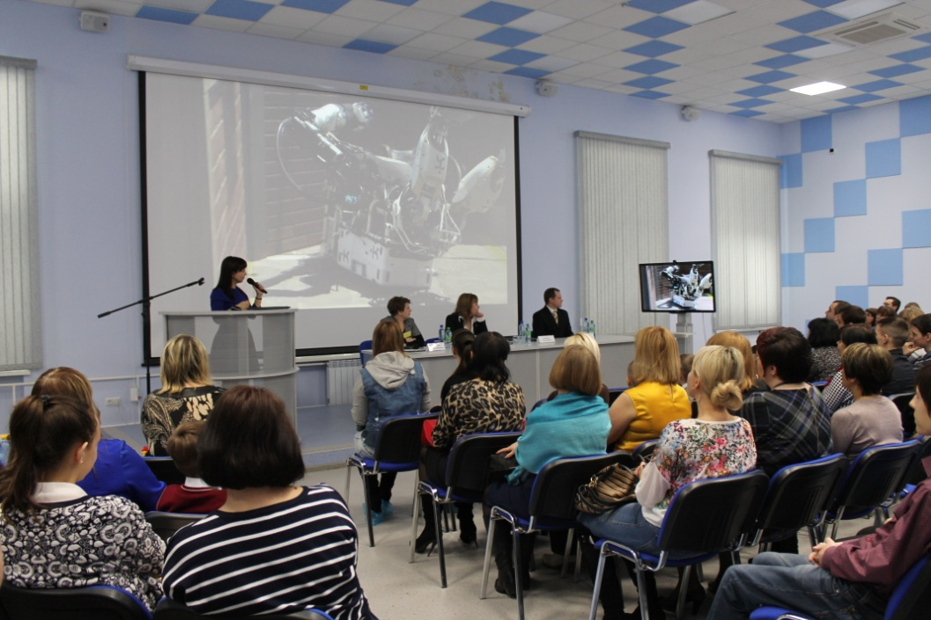
Научно-практическая конференция педагогов образовательных учреждений Поволжского образовательного округа
12-13 апреля
В ходе конференции педагоги будут обмениваться опытом по приоритетным для системы образования задачам

Slide 3
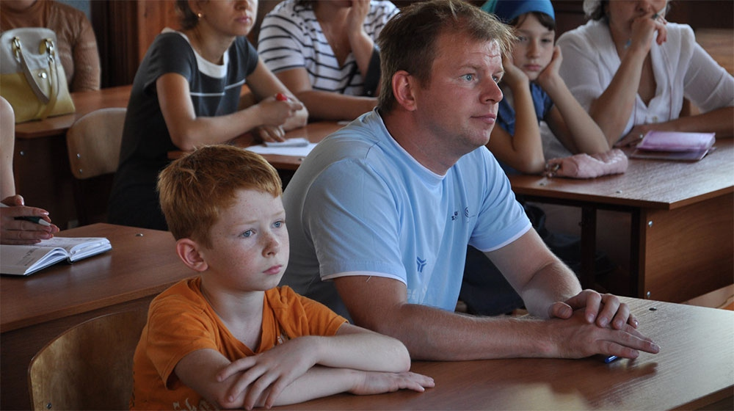
Муниципальное родительское собрание.
19 апреля
В Поволжском доме учителя состоится муниципальное родительское собрание

Slide 4
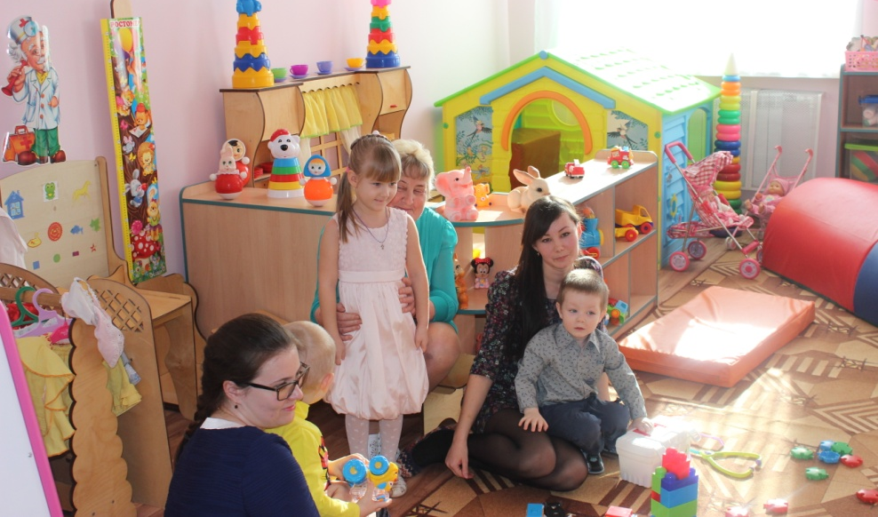
Территориальная акция «Педагог по призванию!»
Апрель
Акция проводится с целью повышения социального статуса представителей педагогической профессии, выявления, поддержки и поощрения педагогов за активные действия, направленные на развитие науки и образования, воспитание нравственности и гражданственности подрастающего поколения, а также за плодотворную культурно-просветительскую и общественную деятельность

